Slide 1
Python概述和课程介绍

Slide 2
今日内容
Python的应用领域和重要性
课程介绍和目标设定
数据分析和爬虫的概述
安装和配置Python环境

Slide 3
Python是什么？应用领域有哪些？
Python是一种高级编程语言，具有简单易读、简洁而强大的语法特性。它由Guido van Rossum在1989年创造，并在1991年首次发布。Python以其清晰、可读性强的代码和丰富的标准库而受到广泛应用。python主页

Slide 4
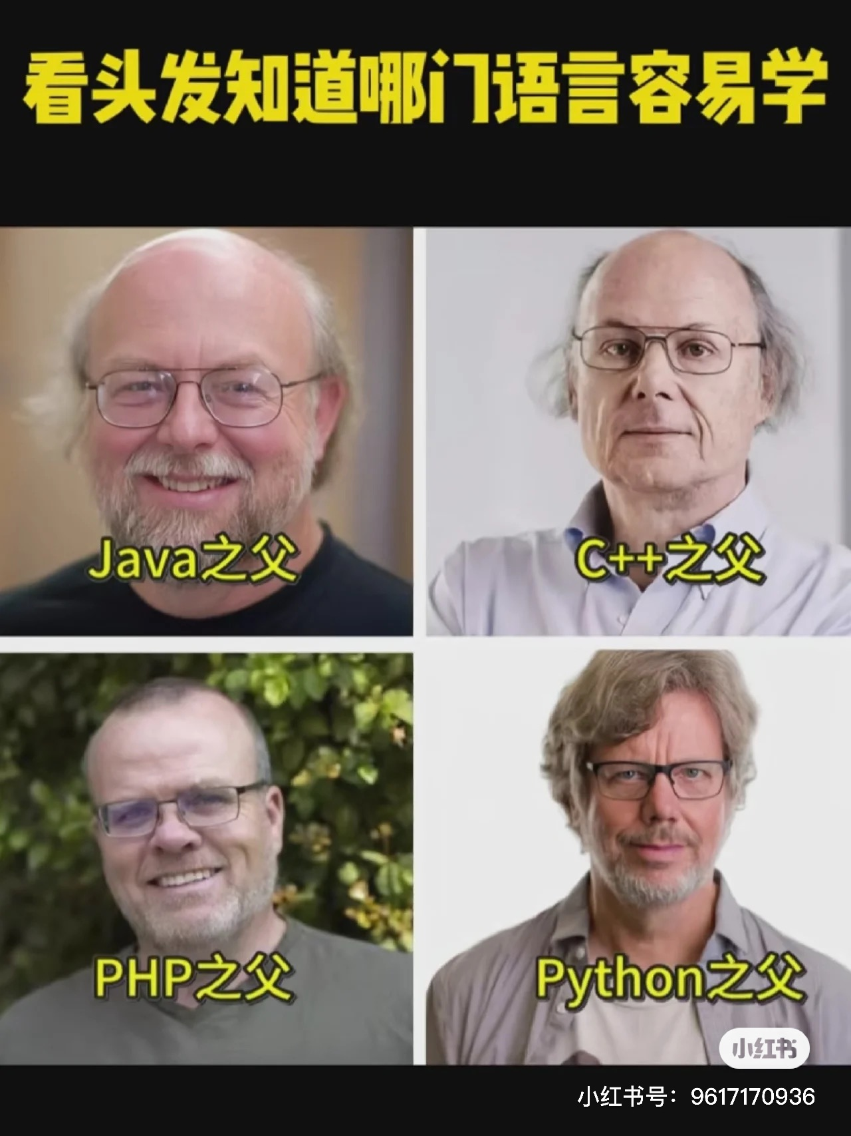
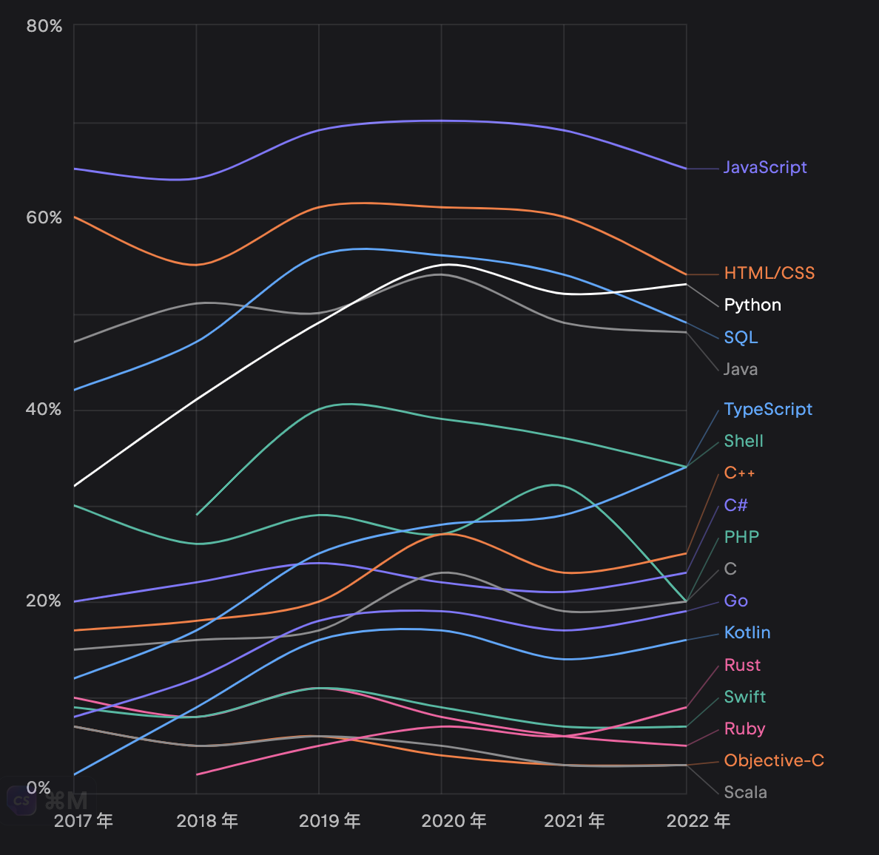
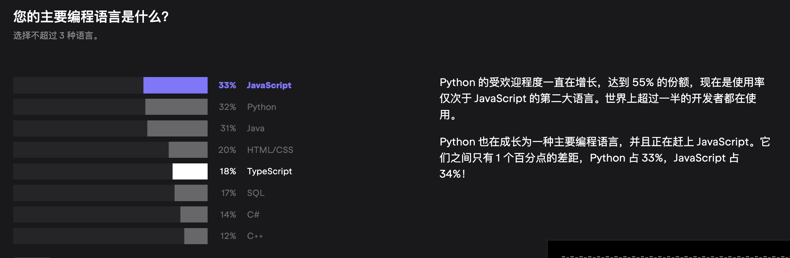
2022 开发者生态系统现状

Slide 5
Python的特点
1. 简单易学：Python的语法设计简洁明了，容易理解和学习，适合初学者入门编程。
2. 高级特性：Python提供了许多高级特性，如面向对象编程、函数式编程、迭代器和生成器等，可以实现复杂的程序逻辑。
3. 跨平台：Python可以在多个操作系统上运行，包括Windows、Mac和Linux等，具有很好的跨平台性。
4. 强大的标准库：Python内置了丰富的标准库，涵盖了各种功能模块，如文件操作、网络编程、数据处理、图形界面等，方便开发者快速构建应用。
5. 第三方库丰富：Python拥有庞大的第三方库生态系统，如NumPy、Pandas、Matplotlib、TensorFlow等，提供了各种功能强大的扩展库，方便开发者进行数据分析、科学计算、机器学习等领域的应用。
6. 多用途语言：Python可用于开发各种类型的应用，包括网站开发、数据分析、机器学习、人工智能、网络爬虫、自动化脚本等。
数据分析只是Python众多优秀功能的其中之一
Notes:
1. 简单易学：Python的语法设计简洁明了，容易理解和学习，适合初学者入门编程。
2. 高级特性：Python提供了许多高级特性，如面向对象编程、函数式编程、迭代器和生成器等，可以实现复杂的程序逻辑。
3. 跨平台：Python可以在多个操作系统上运行，包括Windows、Mac和Linux等，具有很好的跨平台性。
4. 强大的标准库：Python内置了丰富的标准库，涵盖了各种功能模块，如文件操作、网络编程、数据处理、图形界面等，方便开发者快速构建应用。
5. 第三方库丰富：Python拥有庞大的第三方库生态系统，如NumPy、Pandas、Matplotlib、TensorFlow等，提供了各种功能强大的扩展库，方便开发者进行数据分析、科学计算、机器学习等领域的应用。
6. 多用途语言：Python可用于开发各种类型的应用，包括网站开发、数据分析、机器学习、人工智能、网络爬虫、自动化脚本等。

Slide 6











2023年使用Python的世界级软件IT公司
Notes:
https://geek-docs.com/python/python-tutorial/j_world-class-software-it-firms-that-use-python-in-2023.html
reditt

Slide 7
课程内容与目标
学会使用Python进行基本的逻辑开发
学会如何使用Python各种库
能够使用Python进行数据爬虫
能够使用Python进行数据分析

Slide 8
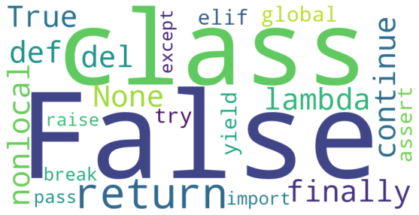
1.学会使用Python进行基本的逻辑开发
学习Python的基本语法，如变量、数据类型、运算符、条件语句、循环语句等
熟悉Python的函数定义和调用，学习如何编写和组织代码
掌握异常处理和错误调试的方法，以提高代码的稳定性和可靠性

Slide 9
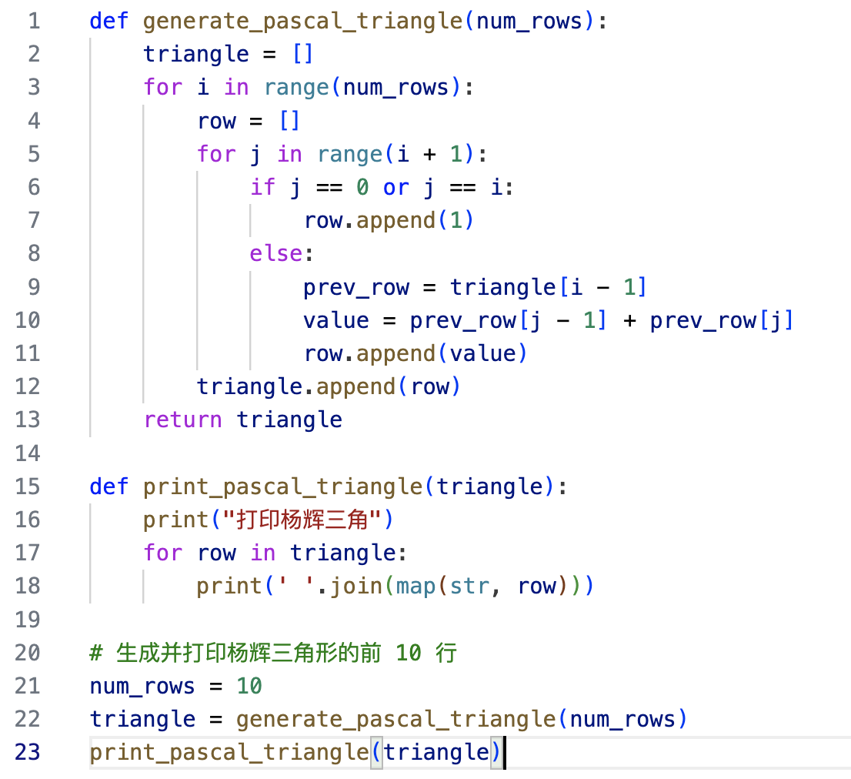
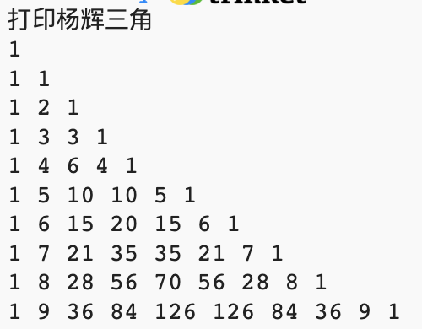
打印杨辉三角

Slide 10
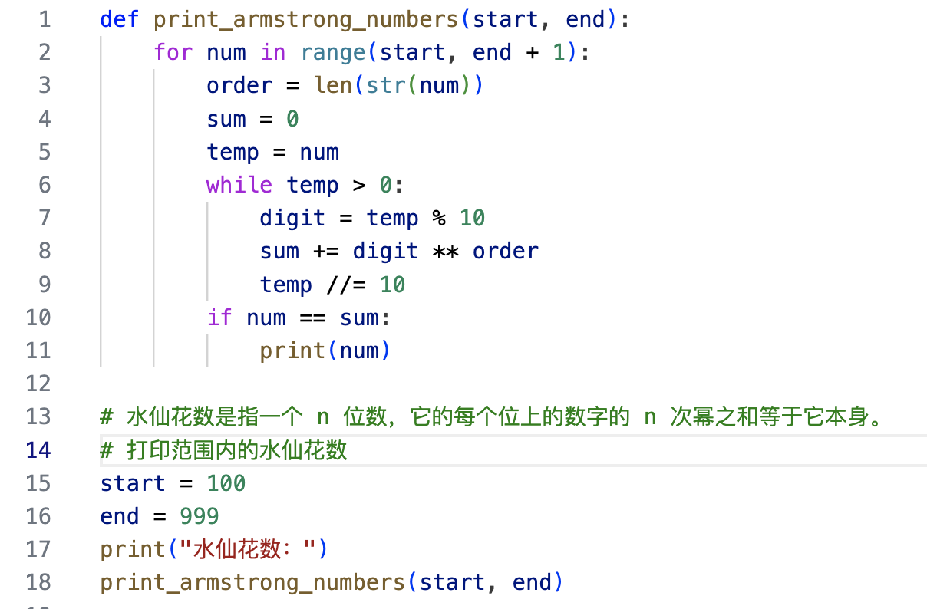
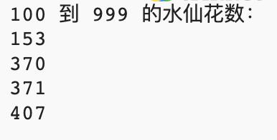
打印水仙花数

Slide 11
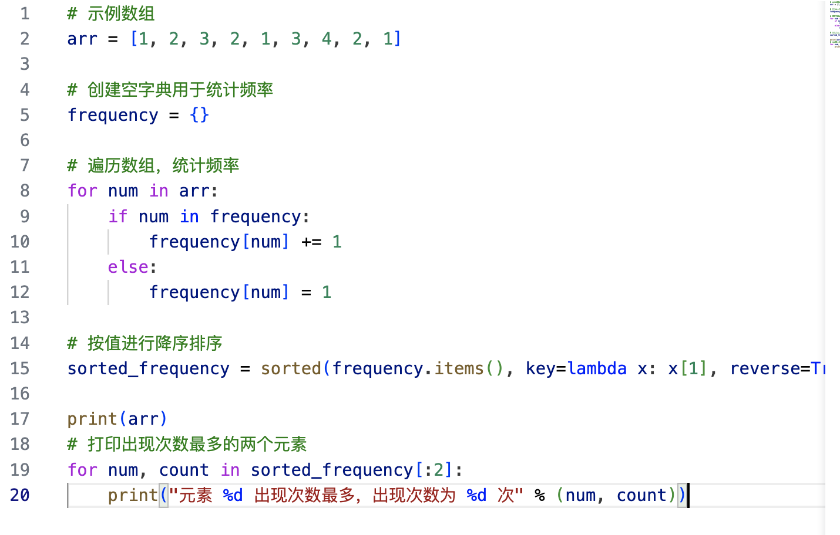
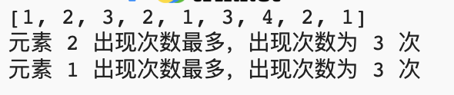
获取数组出现次数最多的元素

Slide 12
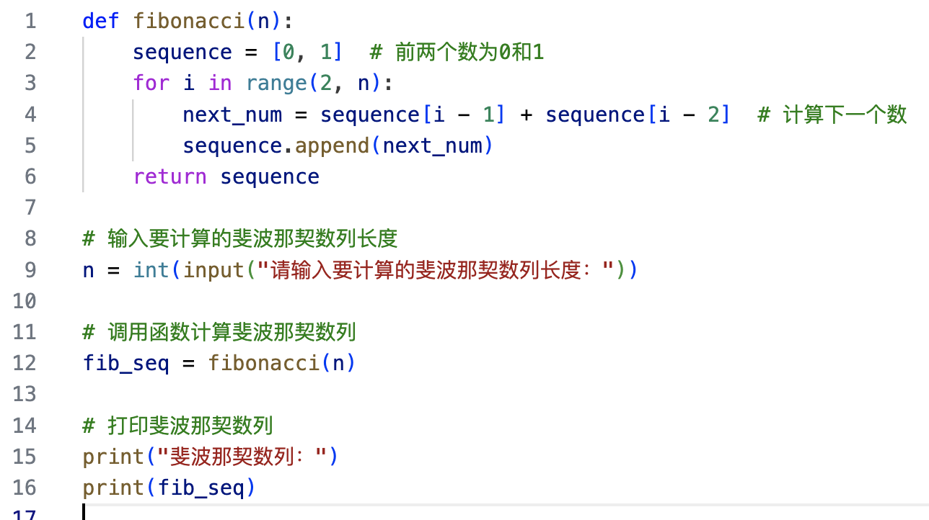
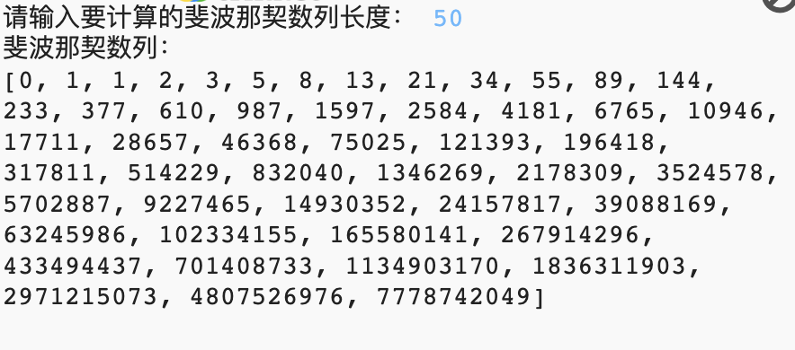
打印斐波拉契数列

Slide 13
2.学会如何使用Python各种库
了解常用的Python库和模块，如NumPy、Pandas、Matplotlib、Requests等
学习如何安装和引入这些库，以及如何查阅官方文档和使用示例
掌握库的基本功能和用法，如数组操作、数据处理、可视化、网络请求等

Slide 14
3.能够使用Python进行数据爬虫
学习网络爬虫的基本原理和流程，了解HTTP请求和响应的相关知识
掌握Python的爬虫库，如BeautifulSoup、Scrapy等
学习如何解析HTML、XML等网页结构，提取所需的数据
熟悉处理反爬机制和数据存储的方法，保证爬虫的稳定性和可靠性

Slide 15
4.能够使用Python进行数据分析
学习数据分析的基本概念和方法，如数据清洗、数据转换、数据可视化等
掌握Python的数据分析库，如Pandas、NumPy、Matplotlib、Seaborn等
了解高级的深度学习平台库：Tensorflow, Pytorch, Paddlepaddle
学习如何读取、处理和分析各种数据源，如CSV、Excel、数据库等
实践数据分析项目，运用所学知识解决实际问题，并进行数据可视化和报告生成

Slide 16
什么是爬虫
爬虫（Spider）是一种自动化程序，用于从互联网上收集、提取和存储特定网页上的数据。它模拟人类浏览器的行为，通过发送HTTP请求，访问网页并提取其中的信息，如文本、图片、链接等。爬虫可以自动遍历网页，跟踪链接，从一个网页到另一个网页，以获取更多的数据。
爬虫常用于数据采集、信息抓取、搜索引擎索引等应用。通过编写爬虫程序，可以从各种网站和在线资源中获取所需的数据，并将其保存到本地文件或数据库中，以便后续的数据分析、处理和应用。
爬虫的工作流程一般包括以下几个步骤：
1. 发起HTTP请求，获取网页内容；
2. 解析网页，提取所需的数据；
3. 处理数据，进行清洗、转换等操作；
4. 存储数据，将数据保存到文件或数据库中；
5. 遍历链接，跟踪并获取更多的数据。
Python是一种常用的编程语言，广泛用于编写爬虫程序。Python具有丰富的第三方库和框架，如BeautifulSoup、Scrapy等，简化了爬虫的开发过程，并提供了强大的工具和功能，使得爬虫程序编写更加方便和高效。

Slide 17
一段简单的爬虫代码

Slide 18
什么是数据分析
Python数据分析是指使用Python编程语言进行各种数据处理、数据挖掘和数据可视化的任务。它涉及从各种数据源（如文件、数据库、API等）收集和提取数据，对数据进行清洗和转换，进行统计分析和探索性数据分析（EDA），应用机器学习和统计模型进行预测和建模，以及将数据可视化以便更好地理解和传达数据结果。
Python具备丰富的数据分析工具和库，如NumPy、Pandas、Matplotlib、Seaborn、Scikit-learn等，这些工具提供了处理和分析数据所需的各种功能和算法。使用这些工具，可以进行数据的清洗、转换、聚合、筛选、可视化等操作，还可以应用机器学习算法进行分类、回归、聚类等任务。
Python数据分析常用于各个领域，包括商业、金融、医疗、社交媒体、科学研究等。它能够帮助人们从海量数据中发现模式、趋势和洞察，并支持决策制定、预测分析、优化问题等。同时，Python作为一种易学易用的编程语言，也使得数据分析工作更加高效和灵活。

Slide 19
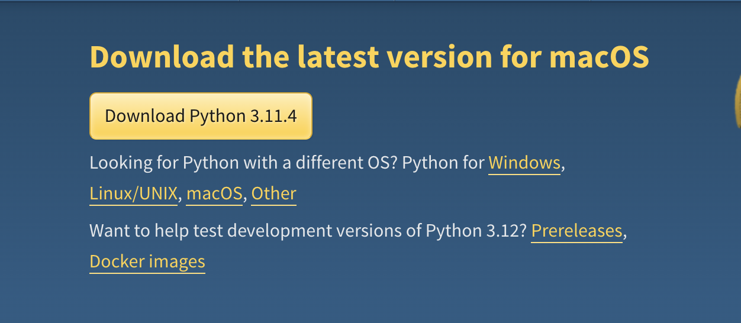
Python环境与工具
独立环境(下载安装)
Python2.x
Python3.x
集成环境
Anaconda(推荐)

Slide 20
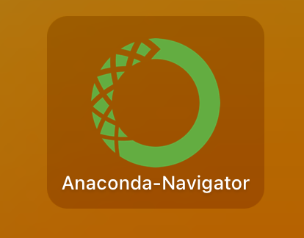
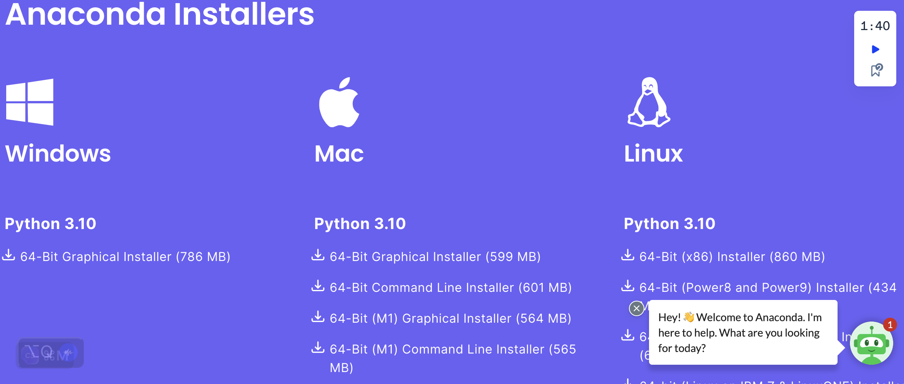
Anaconda(下载安装)

Slide 21
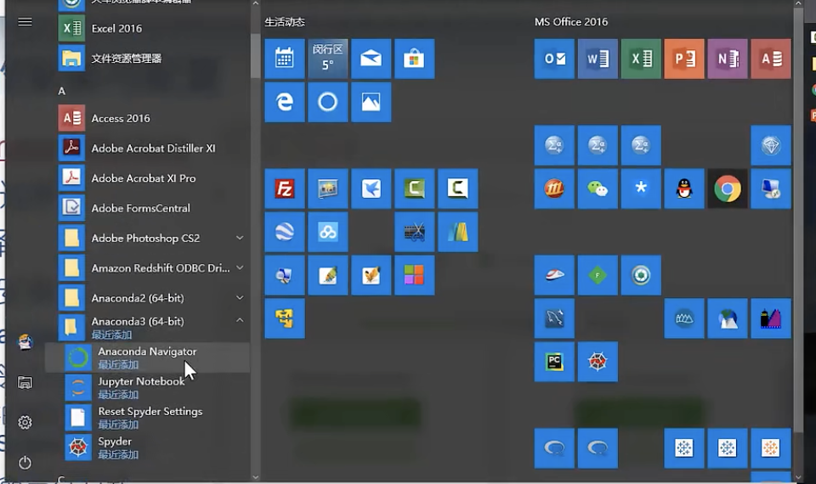
Windows

Slide 22
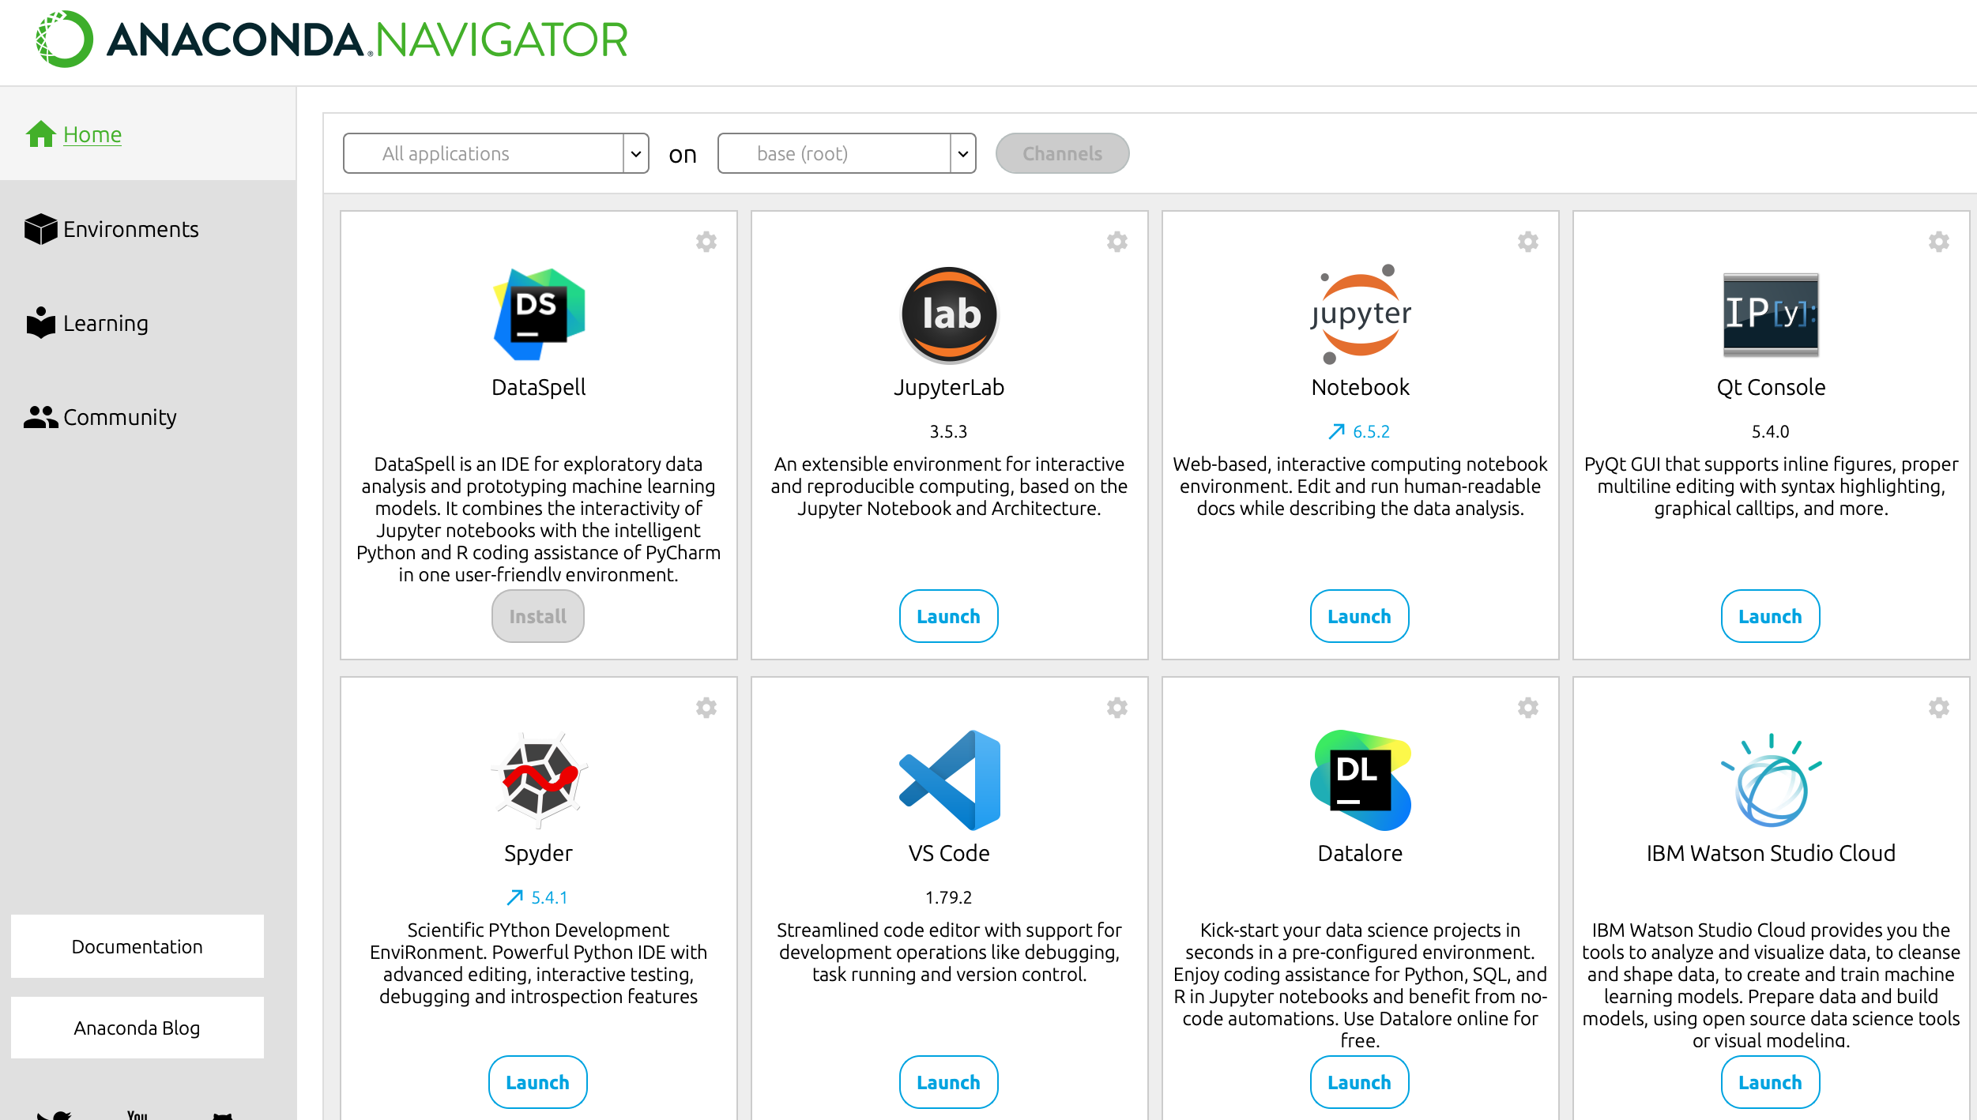
Anaconda集成界面（截图是mac版）

Slide 23
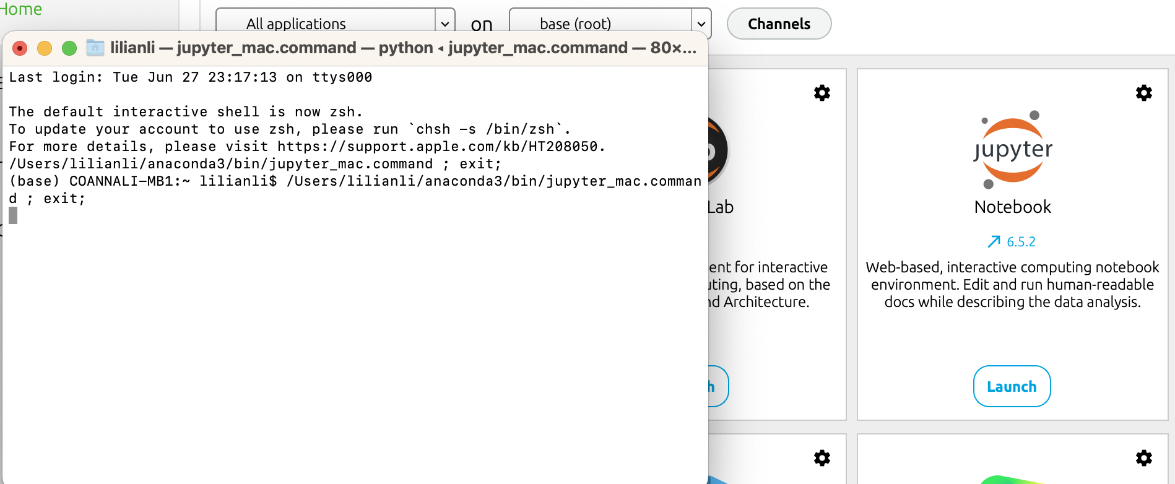
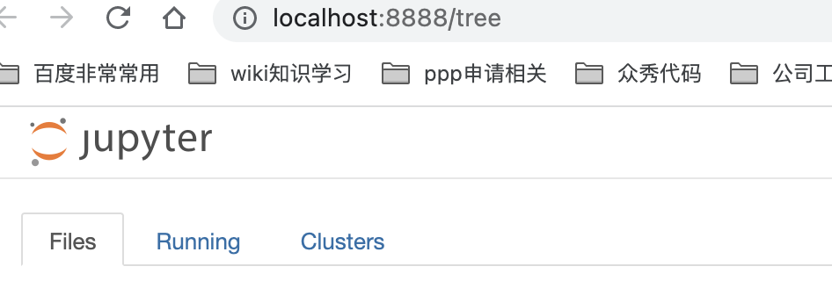
Launch Jupyter Notebook

Slide 24
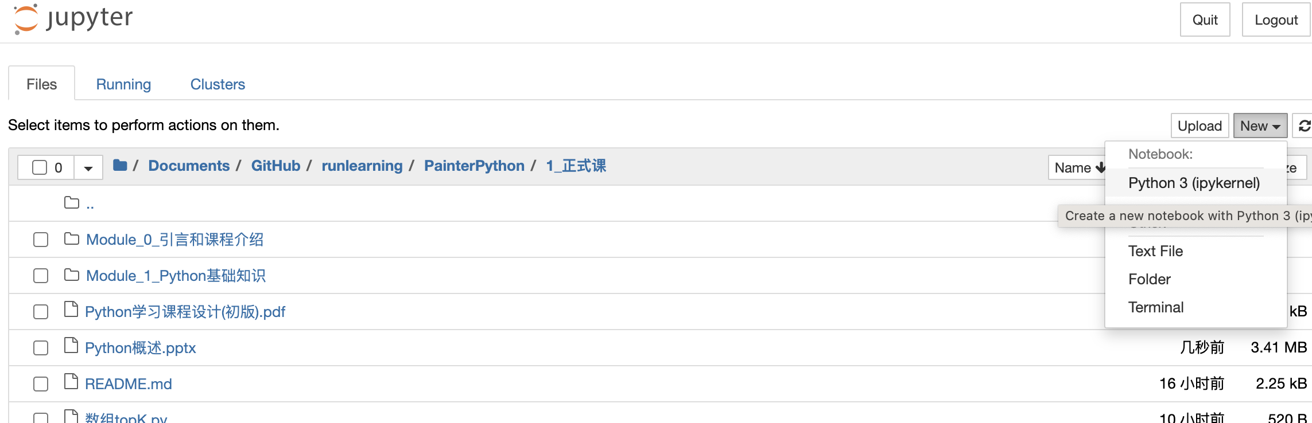
新建Notebook

Slide 25
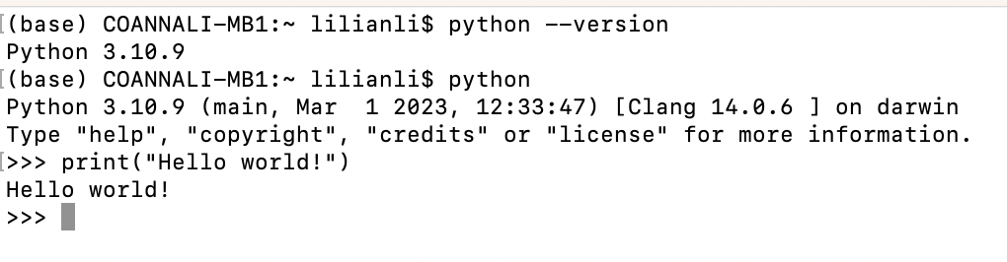
Python的其他交互方式
终端（cmd）

Slide 26
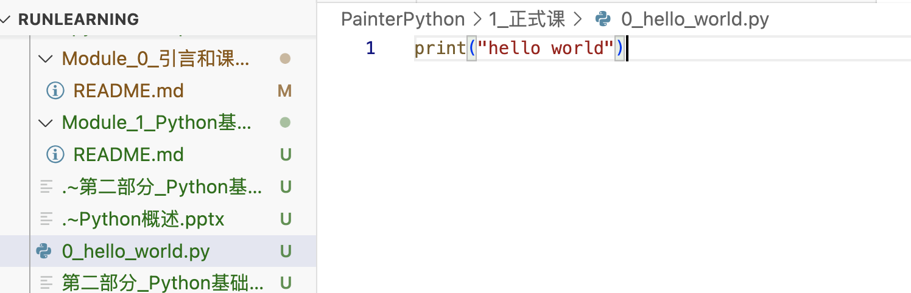
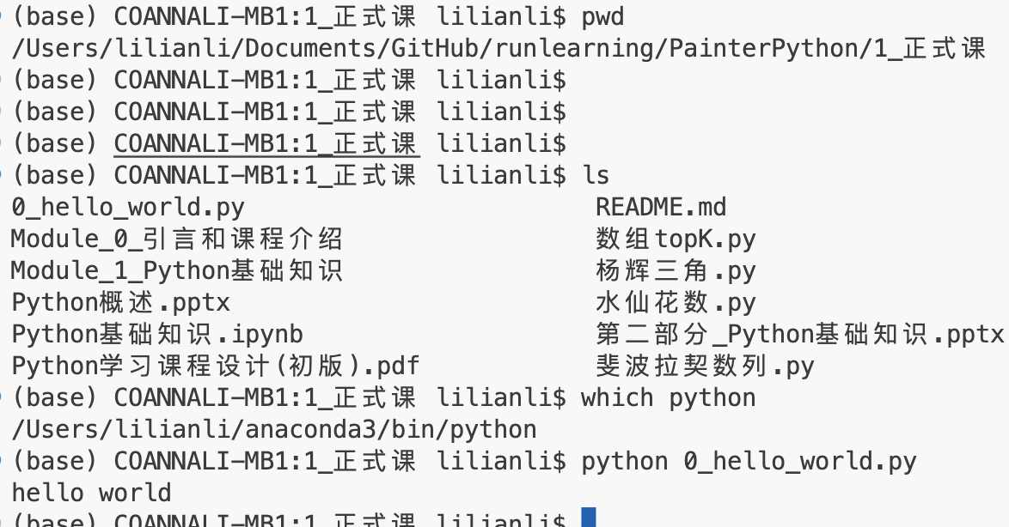
Python的其他交互方式
文件

Slide 27
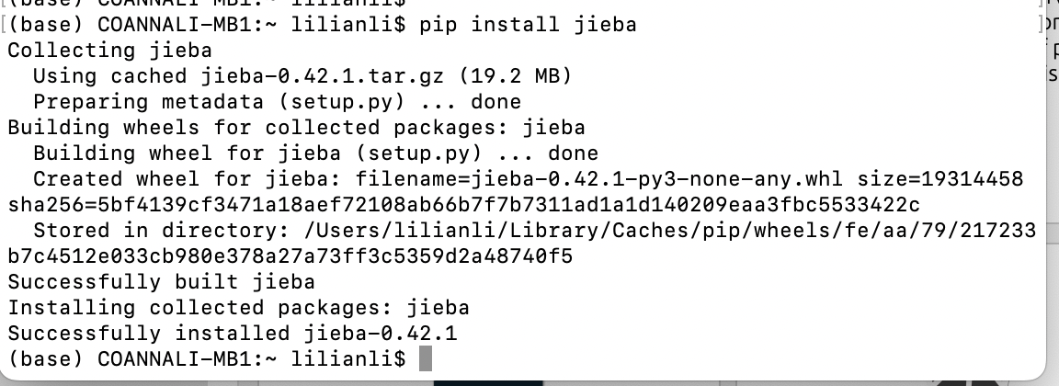
包管理（安装、卸载、升级）
常规包管理：
Anaconda
非常规包：
安装：pip install 包名
卸载: pip uninstall 包名
更新: pip install 包名 --upgrade

Slide 28
包管理（安装、卸载、升级）
源码安装
下载源码: https://pypi.org/project/jieba/ jieba-0.42.1.tar.gz
解压源码: tar zxvf jieba-0.42.1.tar.gz (windows系统可能不支持)
进入源码目录: cd jieba-0.42.1
安装依赖项
执行安装命令: python setup.py install
验证安装: python进入交互式命令界面。import jieba

Slide 29
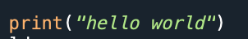
第一个Python程序
交互方式一（cmd）
打开cmd
输入命令python回车
在python交互式界面输入：
回车

Slide 30
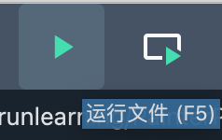
第一个Python程序
使用Spider创建文件hello_world.py
文件中编辑
保存文件
点击Spider中的运行按钮
右侧的交互界面会出现结果

Slide 31
本课总结
了解Python这门语言以及其应用
学会独立使用不同的方式安装python环境（包括python及第三方库）
学会使用python不同的交互方式来执行python语句、文件
学会python最简单的语句print

